Slide 1
恋爱中的过度投入行为量表
担心自己是恋爱脑？
第四小组

Slide 2


编制背景
恋爱中的过度投入行为可能导致个人忽视自身需求，影响日常生活和人际关系，更容易导致恋爱关系失衡。
爱情是人类情感的重要组成部分，它影响着个体的心理健康和社会行为。

Slide 3
编制背景
恋爱中的过度投入行为可能导致个人忽视自身需求，影响日常生活和人际关系，更容易导致恋爱关系失衡。
爱情是人类情感的重要组成部分，它影响着个体的心理健康和社会行为。
目前缺乏对恋爱中过度投入行为的系统研究和测量工具。

Slide 4

研究目的
探索过度投入行为的维度和特征，为恋爱研究提供过度投入行为这一视角和测量工具
通过提供恋爱各个阶段过度投入行为的测量工具，帮助大众更好了解自己的恋爱行为，以更好地培养和发展亲密关系

Slide 5
概念介绍
爱情与恋爱——辨明爱情与恋爱的关系
常见的关于爱情的理论
1.Freud对于爱情的观点
性的升华或表现
性能量（力比多）：人类行为背后的主要驱 动力是性能量“力比多”。健康的爱应该是情爱与肉欲的结合。
自体爱（自恋）和客体爱。**人的发展是从自体爱向客体爱发展的**。人出生时只拥有爱自己的能力，随着年龄的增长，逐渐发展出爱他人的能力
2.Reiss的爱情发展车轮理论
关于爱情的最早的系统理论
爱情的发展分成4个阶段，分别是形成契合、自我揭露、相互依赖、亲密需求的满足。
每一个阶段发展成熟才能进入下一阶段， 爱情才能像车轮一样滚滚前行。循环的圈数越多，表明爱情发展越成熟，如果遇到阻碍，则会停止前进甚至后退，最后可能导致分手。

Slide 6
概念介绍
爱情与恋爱——辨明爱情与恋爱的关系
常见的关于爱情的理论
4.Sternberg爱情三角理论
爱情由三个基本成分组成：
亲密（Intimacy）：指在爱情关系中能促进亲近、连属、结合等体验的情感。它包括对伴侣的赞赏、照顾的愿望、自我展露和内心的沟通等要素。
激情（Passion）：涉及生理唤醒或情绪刺激，是爱情中的性欲成分，也是情绪上的着迷。个人外表和内在魅力是影响激情的重要因素。
承诺（Commitment）：指维持关系的决定和期许或担保。在短期内，它指的是一个人决定爱一个人；长期来看，它指的是维持这种爱的承诺。
斯滕伯格根据这三个成分的不同组合，将爱情分为七种类型
3.Rubin的爱情理论
爱情是个体所持有的，对某一特定他人的态度。
浪漫爱情定义为包含三个组成部分：亲和与依赖需求、帮助他人的倾向、以及排他性和专注性。
——love is an interpersonal attitude，The conception of romantic love included 3 components: affiliative and dependent need, a predisposition to help, and an orientation of exclusiveness and absorption.

Slide 7
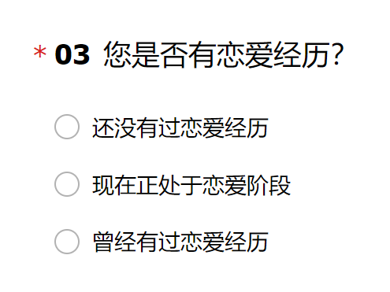
概念介绍
爱情与恋爱——辨明爱情与恋爱的关系
然而，爱情和恋爱这两个概念之间有微妙的联系和区别
总体而言，爱情是一种体验状态，而恋爱则是保持这种状态的社会心理行为。
Greenfield（1970）认为恋爱是一种可以观察到的、关于两个异性之间（偶尔发生在同性之间）的关系，这种关系被重复的模式化的规范结构所制约，其中包含了特殊的情感状态和态度。
Sugarman 和 Hotaling (1991) 提出，恋爱需要包括承诺、二者的相互影响以及身体的亲密接触。
Sharon Brehon (1992) 提出亲密关系的3个要素包括：情感的交流、需要的满足、相互依赖。本研究将恋爱关系定义为异性间爱情关系，相互有情感的交流和身体的亲密接触。
大众意义上通常认为恋爱过程一般包括四个阶段：择偶、初恋、热恋、结婚。有人认为恋爱是男女双方共同活动并培育爱情的过程，包括体会、想象、求爱、亲密和结婚四个阶段。
上面这些关于恋爱的理论和观点基本停留在概念性定义，缺乏操作性的定义
我们最终选择使被试自行报告的方式来确定被试在过去或者现在，是否存在恋爱这一社会心理行为

Slide 8
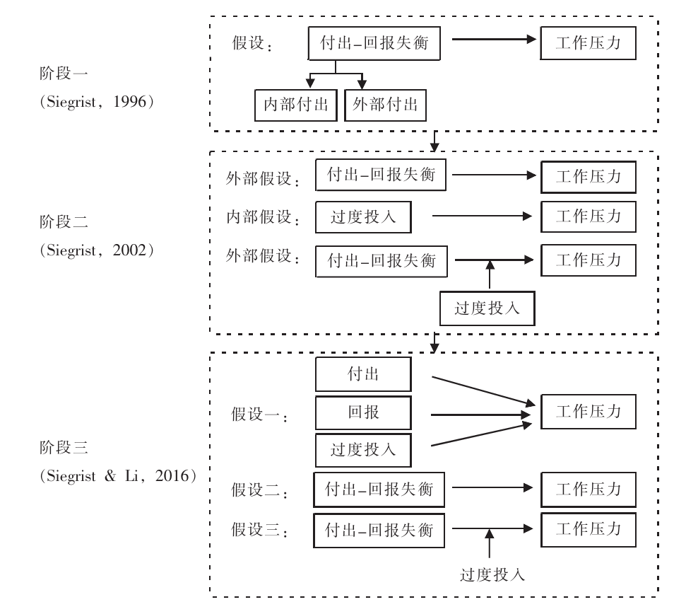
概念介绍
过度投入行为——如何定义 & 具体行为
过度投入（Over commitment）
Siegrist的付出-回报失衡模型（Effort-Reward Imbalance model，简称ERI模型）
1. 该模型解释为什么一些人即使在没有得到充分回报的情况下也会在工作中付出不成比例的努力。
2. 过度投入的定义：ERI模型中表征个体间差异的重要因素，它描述的是个体在进行战略选择和应对工作要求与报酬时表现出来的心理特征。具体来说，过度投入是指个体在高度被认可被尊重的愿望驱动下，表现出来的过度沉浸于工作之中的倾向。
3. 具有过度投入特征的个体往往会低估工作要求，高估自己的应对资源，无法对付出与回报之间的关系进行准确评估。这种知觉上的扭曲可能导致付出-回报失衡感和压力体验。
4. 过度投入的个体由于高度被认可的需要而表现出承担更多任务和责任的倾向，这是导致持续经历高付出/低回报工作条件的重要因素。

Slide 9
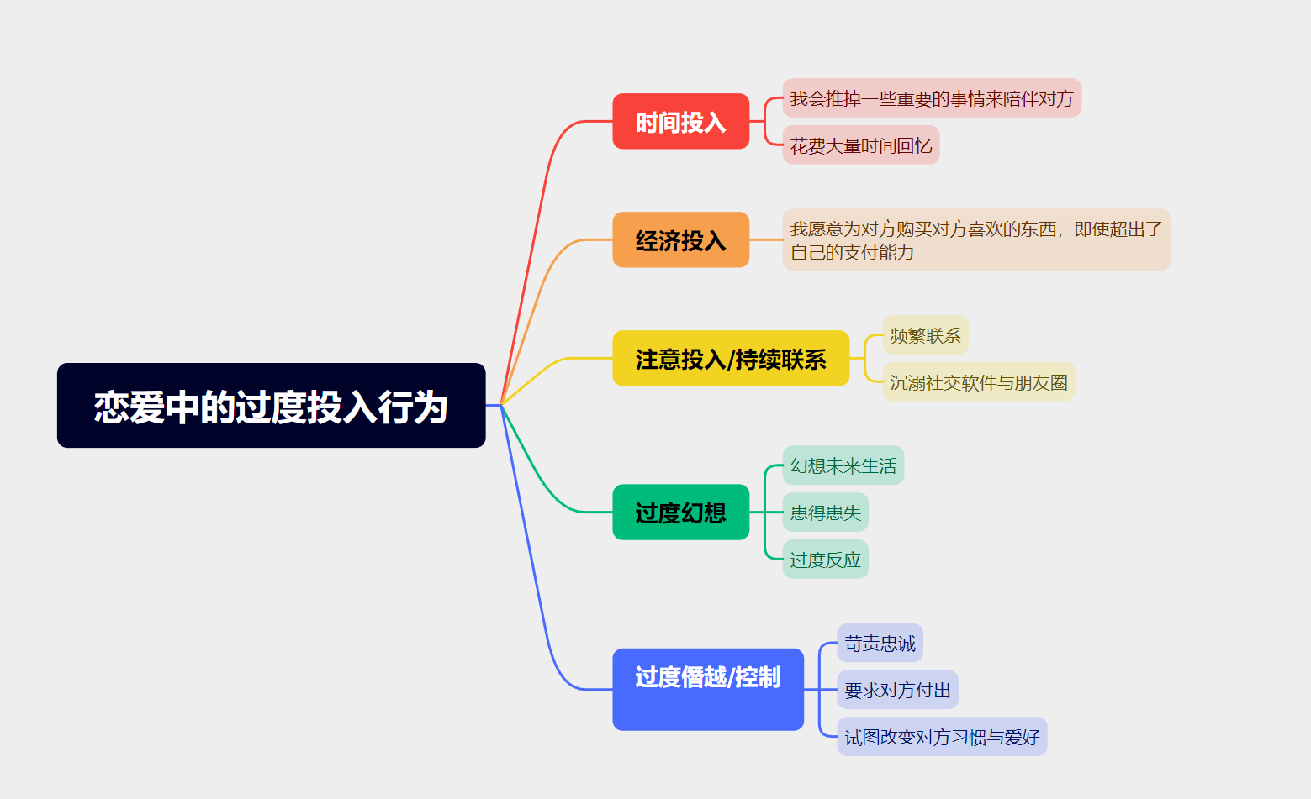
概念介绍
过度投入行为——如何定义 & 具体行为
恋爱中的过度投入行为
我们将过度投入这一主要描述工作状态的概念引申到恋爱状态中
恋爱中的过度投入是指个体在追求伴侣的认可和尊重的愿望驱动下，表现出的过度沉浸于恋爱关系中的心理和行为倾向。
考虑到付出与回报的失衡，我们倾向于认为这一心理或行为是非理性的
我们通过资料和访谈得到常见的过度投入行为如下：
时间投入
经济投入
注意投入/持续联系
过度幻想
过度僭越/控制

